Slide 1
第一章 整数的整除性
广义欧几里得除法
最小公倍数
素数
算术基本定理

Slide 2
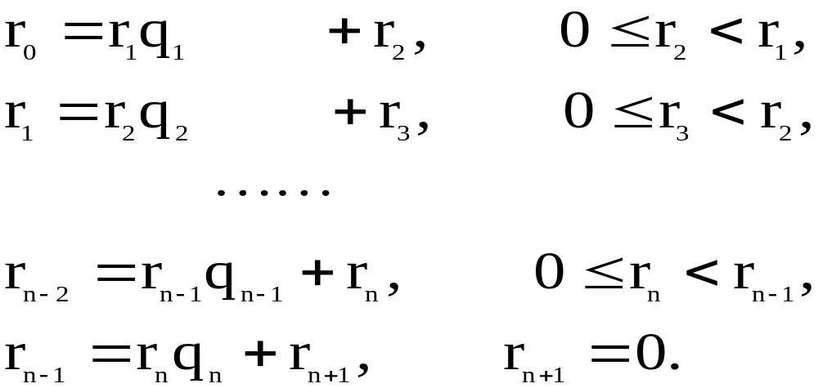
广义欧几里得除法
设a，b是任意两个正整数，记r₀=a，r₁=b.
反复运用欧几里德除法，我们有

Slide 3
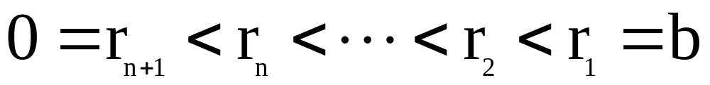
经过有限步骤，必然存在n使得r_{n+1}=0，
这是因为
且b是有限正整数.
定理4 设a，b是任意两个正整数，则
(a，b)=r_{n} , 其中 r_{n} 是广义欧几里得除法中最后一
个非负余数.

Slide 4
证：根据定理3 ，我们有
(a，b) = (b，r₂) = (r₂, r₃)
= …
=(r_{n-1} , r_{n}) = (r_{n} ，0)
再根据定理2，我们有
(a，b)=(r_{n}，0)=r_{n}
因此，定理4成立.
定理3 设a，b，c是
三个不全零的整数
，如果a=bq+c，其中q是整数，则(a，b)=(b,c)
定理2 设b是任一正整数，则
(b，0)=b.

Slide 5
求两个整数的最大公因数的过程
首先，根据定理1 ，将求两个整数的最大公因
数转化为求两个非负整数的最大公因数；
其次，运用欧几里得除法，并根据定理3，我们
可以将求两个正整数的最大公因数转化为求两个较
小非负整数地最大公因数;
反复运用欧几里 得除法，即广义欧几里得除法，
来将求两个正整数的最大公因数转化为求0和一个正
整数的最大公因数;
最后，根据定理2，求出两个整数的最大公因数.

Slide 6
例1 设a=-1859，b=1573 ，计算(a，b).
解： 由定理1 ，
(-1859，1573)=(1859，1573)
运用广义欧几里得除法，有
1859 = 1·1573 + 286
1573 = 5· 286 + 143
286 = 2·143
根据定理4，(-1859，1573)=143

Slide 7
例2 设a=169, b=121, 计算（a,b).
解 利用广义欧几里得除法，有
169 = 1· 121 + 48
121 = 2·48 + 25
48 = 1·25 + 23
25 = 1·23 + 2
23 = 11·2 + 1
2 = 2·1
所以，(169，121) = 1.

Slide 8
例3 求整数对 (20785 , 44350)的最大公因数.
答案
(20785 , 44350)= 5

Slide 9
方法一：最小非负余数.
46480 = 1·39243 + 7057
39243 = 5·7057 + 4138
7057 = 1·4138 + 2919
4138 = 1·2919 + 1219
2919 = 2·1219 + 481
1219 = 2·481 + 257
481 = 1·257 + 224
257 = 1·224 + 33
224 = 6·33 + 26
33 = 1·26 + 7
26 = 3·7 + 5
7 = 1·5 + 2
5 = 2·2 + 1
2 = 2·1
方法二：绝对值最小余数.
46480 = 1·39423 + 7057
39423 = 6·7057 - 2919
7057 = 2·2912 + 1219
2912 = 2·1219 + 481
1219 = 3·481 - 224
481 = 2·224 + 33
224 = 7·33 - 7
33 = 5·7 - 2
7 = 3·2 + 1
2 = 2·1
例4 设a = 46480 , b=39423,计算(a,b).
解 利用欧几里德除法，

Slide 10
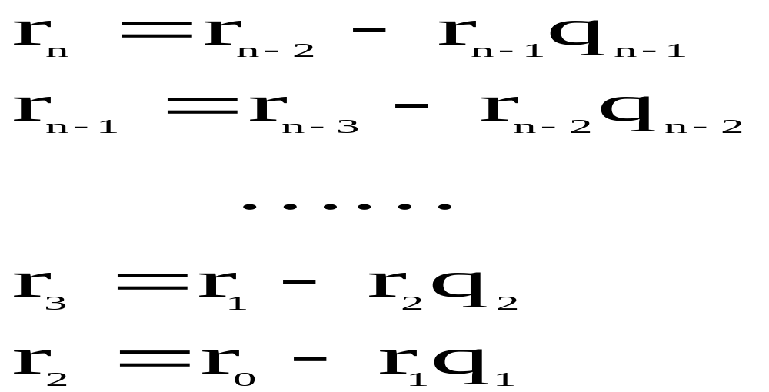
所以，(46480，39423)=1.
从欧几里得除法的演示中，可以观察到：
这样，逐次消去r_{n-1} , r_{n-2} , … , r₃ , r₂ ,我们可找
到整数s,t使得 sa +tb=(a，b)

Slide 11
例 5 设a=-1859 , b=1573 , 求整数s , t , 使得 sa + tb = (a , b)
运用欧几里德除法，有
1859 = 1·1573 + 286
1573 = 5·286 + 143
286 = 2·143
(-1859 , 1573)= 143
143 = 1573 - 5·286
= 1573 - 5·(1859 - 1·1573)
= 5·(-1859) +6·1573
因此，整数s=5 , t = 6 满足 sa + tb = (a ,b).

Slide 12
例6 设a=169 , b=121 ,求整数s , t ,使得
sa + tb = (a , b)
利用欧几里得除法，有
169 = 1·121 + 48
121 = 2·48 + 25
48 = 1·25 + 23
25 = 1·23 + 2
23 = 11· 2 + 1
2 = 2·1
1 = 23 - 11· 2
= 23 - 11·(25 - 1·23)
= -11·25 + 12(48 - 25)
= 12 · 48 - 23·(121 - 2·48)
= -23·121 + 58·(169 - 1·121)
= 58 ·169 - 81· 121
因此，整数s=58 , t = -81 满足sa + tb = (a , b).

Slide 13
例 7 设 a = 150 , b = 42 , 求整数 s , t , 使得
sa + tb = (a , b) .
150
126
42
3
42
24
解 ：由广义欧几里德除法，有
24
150 = 42 · 3 + 24
42 = 24 · 1 + 18
24 = 18 · 1 + 6
18 = 6 · 3
24
18
1
18
1
18
18
6
具体算式是：
3
0

Slide 14
求解的具体过程：
1
1
3
×
×
+
+
+
1
1
2
7
结果是：
6 = 2·150 - 7·42

Slide 15
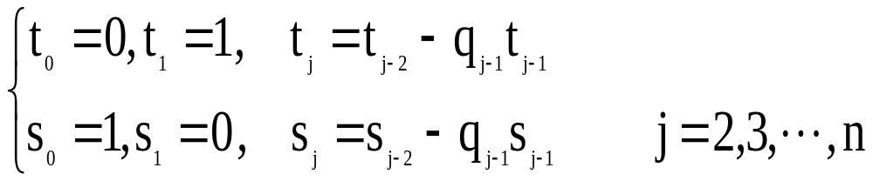
定理5 设a , b 是任意两个正整数，则
s_{n}a + t_{n}b = (a , b)
对于n = 0 , 1, 2 , … , 这里 s_{n} , t_{n} 归纳地定义
为
其中q_{j} 是上式中的不完全商.

Slide 16
上述过程可以列成如下表格：
j | q_{j} | r_{j} | r_{j+1} | s_{j-1} | s_{j} | t_{j-1} | t_{j}
 |  | a | b |  | 1 |  | 0
1 | q₁ | r₁ | r₂ | 1 | 0 | 0 | 1
2 | q₂ | r₂ | r₃ | s₁ | s₂ | t₁ | t₂
… | … | … | … | … | … | … | …
n | q_{n} | r_{n} | r_{n+1} | s_{n-1} | s_{n} | t_{n-1} | t_{n}

Slide 17
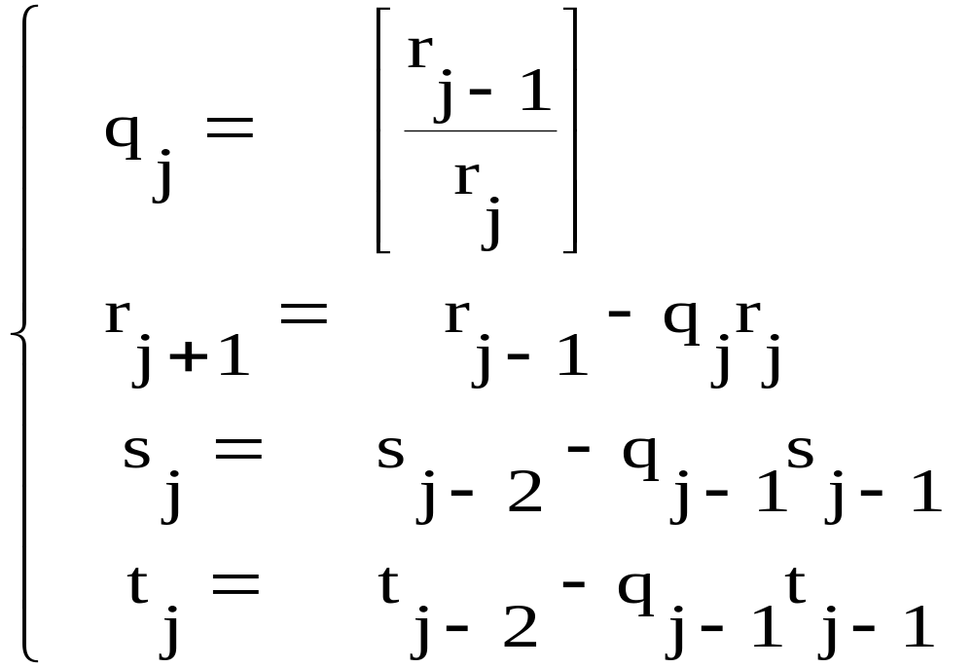
其中， 对于j = 1, 2 ,… ,n.

Slide 18
例 8 设a = 1859 , b = 1573.计算整数s,t 使得 sa + tb = (a , b)
解：根据表格及公式，我们有
j | q_{j} | r_{j} | r_{j+1} | s_{j-1} | s_{j} | t_{j-1} | t_{j}
 |  | 1859 | 1573 |  | 1 |  | 0
1 | 1 | 1573 | 286 | 1 | 0 | 0 | 1
2 | 5 | 286 | 143 | 0 | 1 | 1 | -1
3 | 2 | 143 | 0 | 1 | -5 | -1 | 6

Slide 19
因此， s= -5 , t = 6 使得
( - 5) · 1859 + 6·1573 = 143
练习：
设 a = 24871 , b = 3468 . 计算整数s , t
使得
sa + tb = (a , b)

Slide 20
答案：
(24871 , 3468) = 17
17 = 35 · 24871 – 251 · 3468

Slide 21
定理 6 整数 a , b 互素的充分必要条件是
存在整数s , t 使得
sa + tb = 1
证 根据定理 5 ，我们得到命题的必要性.
反过来，设d = (a , b), 则有d|a , d|b. 现在
若存在整数 s , t 使得 sa + tb = 1
则我们有
d|sa+ tb = 1
因此， d = 1 , 即整数a , b 互素.

Slide 22
例9 设四个整数a , b, c , d 满足关系式：
ad – bc = 1
则(a , b )=1 , (a , c )= 1 , (d , b)=1,(d , c )=1
证 可以根据上述定理证明之.
定理 7 设a ,b是任意两个不全为零的整数，d
是正整数，则d是整数a , b 的最大公因数的充分
必要条件是：
(i) d|a , d|b;
(ii)若e|a , e|b , 则e|d.

Slide 23
证 若d 是整数a , b的最大公因数，则显然有(i)
成立；
再由定理5 ，存在整数s , t使得
sa + tb = d
因此，当e|a , e|b时，有
e|sa + tb = d
故(ii)成立.
反过来，假设(i)和(ii)成立，那么
(i)说明d 是a , b的公因数；
(ii)说明d是整数a,b的公因数中最大数，
因为e|d时，有|e|<d.
因此，d是整数a ,b的最大公因数.

Slide 24
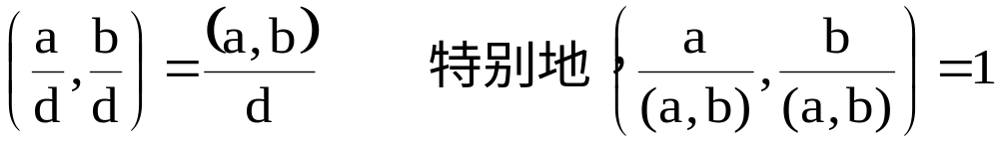
定理8：设a ,b是不全为零的整数．
(i)若m是任一正整数，则
(ma ,mb) =m(a ,b)
(ii)若非零整数d满足d|a , d|b ,则
证 设d=(a , b) , d’ = (am , bm). 由定理5 ，
存在整数t，s使得
sa+tb = d
两端同乘m，得到

Slide 25
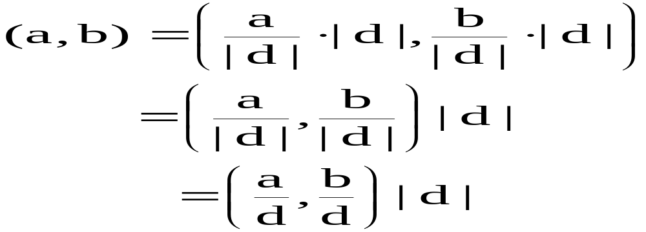
s(am) + t(bm) =md
因此，d’|dm.
又显然有dm|am, dm|bm.根据定理7 (ii),
有dm|d’.
故d’ = dm=(a,b)m即(i)成立.
再根据(i),当d|a , d|b时，我们有

Slide 26
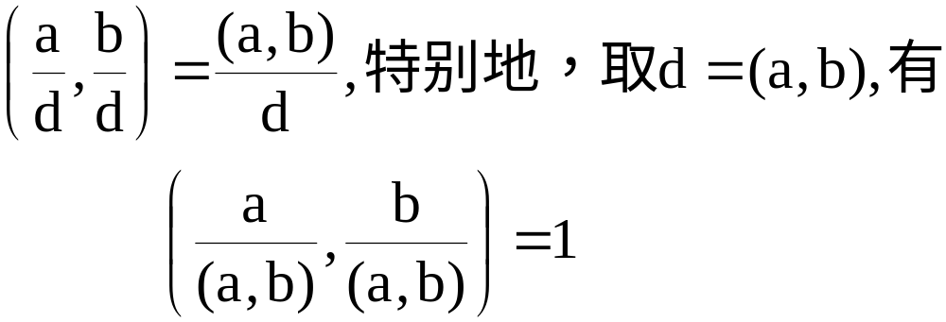
因此，
故(ii)成立.

Slide 27
例10 设 a = 11·200306 , b = 23·200306 ,计
算(a,b).
解 因为
(11 , 23) = (11 , 23-11·2) = (11 , 1)=1
所以
(a,b) = (11·200306 , 23·200306) = 200306
定理3 设a，b，c是
三个不全零的整数
，如果a=bq+c，其
中q是整数，则
(a，b)=(b,c)

Slide 28
例11 求整数对 (k n , k (n + 2))的最大公因数.
解 因为k (n + 2) = k n + 2k
所以，( k n , k (n + 2)) = ( k n，2k)
=k( n , 2)
当 n 为奇数时，( n , 2) = 1
此时， ( k n , k (n + 2)) =k.
当n为偶数时，( n , 2) = 2
此时， ( k n , k (n + 2)) =2k.

Slide 29
求n个整数的最大公因数.
定理9 设a₁ , … , a_{n} 是n个整数，且a₁≠0.
令 (a₁ , a₂) = d₂ , … , (d_{n-1} , a_{n}) = d_{n}
则(a₁ , … , a_{n}) = d_{n} .
例12 计算最大公因数(120,150,210,35).
解 因为 (120 , 150) = (120 ,30) = 30
(30 , 210) = 30
(30 , 35)= (30 , 5) =5
所以(120 , 150 ,210 , 35) = 5
或用( ( (120, 150) , 210) , 35) 形式来求.

Slide 30
如何求多个整数的最大公因数的整系数
线性组合？
例 13 将正整数120,150,210,35 的最大公
因数表示为整系数的线形组合.
解 根据上题可以反推：
5 = 35 – 30
= 35 –(210 – 6 ·30 )
= 35 – ( 210 – 6(150 – 120 ))
= 35 – 210 + 6 · 150 – 6 · 120

Slide 31
另一种形式：
例 14 求出 一组x , y , z (均为整数)的值，使得 6x + 15y + 20z = 17.
解 : 因为( 6 , 15 , 20) = 1,且有
1 = 21 · 6 – 7 · 15 – 20
所以17 = 17 · 21 ·6 – 17 · 7 · 15 – 17 · 20
= 357 · 6 – 119 · 15 – 17 · 20
故所求的一组数为：
x = 357 , y = - 119 , z = - 17 .

Slide 32
引理1 设a , b 是两个正整数,则2ª-1被2^{b}-1
除的最小余数是2^{r}-1, 其中，r是a被b除的最
小正余数.
证 当a<b时，r=a ,结论显然成立.当a≥b
时，对a，b用欧几里德除法，存在不完全
商 q及最小正余数r使得
a = bq + r , 1≤r≤b ,
进而，
2ª -1 = 2^{r}(2^{bq}-1)+(2^{r} - 1)=(2^{b}-1)q₁ + 2^{r}-1
其中，q₁=2^{r}(2^{b(q-1)}+ …+1)为整数，结论成
立.

Slide 33
引理2 设a,b是两个正整数，则2ª-1和2^{b}-1的最大公
因数是2^{(a,b)}-1.
证 不妨设 a≥b ,由带余数除法得 a = qb + r 0≤r <b,
则有
2ª – 1 = 2^{qb+r} – 1 - 2^{r} + 2^{r} = 2^{r} (2^{qb} – 1 )+2^{r} – 1
由此及 2^{b} – 1| 2^{qb} – 1 得
(2ª – 1 , 2^{b} – 1 ) =( 2^{b} – 1 , 2^{r} – 1 ) . 注意到
(a, b) = ( b , r) .若 r = 0 ,则 (a , b) = b ,结论成立 .
若 r>0,则继续对 ( 2^{b} – 1 , 2^{r} – 1 ) 作同样的讨论.
由辗转相除法知，结论成立.
显见，2用任一大于1 的自然数 a代替，结论都成立

Slide 34
定理10 设a,b是两个正整数，则正
整数2ª-1和2^{b}-1互素的充分必要条件
是a和b互 素.
由上述两引理很容易证明.

Slide 35
整除的进一步性质
定理 6 整数 a , b 互素
的充分必要条件是存在
整数s , t 使得 sa + tb = 1
定理1 设a, b , c是三个整数，且b≠0，c ≠0，
如果(a , c)=1,则 (ab , c)=(b , c)
证 令d=(ab , c) ,d’=(b , c). 我们有d’| b , d’| c ,
根据1.3定理7，我们有d’| d.
反过来，因为(a , c) = 1,根据1.3定理6，存在
整数s , t使得 sa + tc = 1.
两端同乘b，得到 s(ab) + (bt)c = b
根据1.1定理 3,由d | ab , d | c ,我们有
d | s(ab) + (tb)c ,即d | b. 同样，根据1.3定理7，
我们得到d | d’. 故d = d’.
定理 7 设a ,b是任意两个不全为零的整数，d是正
整数，则d是整数a , b 的最大公数的充分必要条
件是： (i) d|a , d|b; (ii)若e|a , e|b , 则e|d.

Slide 36
推论 设a , b , c是三个整数，且c≠0，如
果c｜ab , (a , c) = 1, 则c | b.
证 根据假设条件和定理1 ， 我们有
c｜(ab , c) =(b , c)
从而c |b，证毕.
定理 2 设p 是素数，若p |ab , 则p |a或p|b.
例 2 因为5 | 3· 25 ，又5 3及5为素数，所以5 | 25.

Slide 37
定理3 设a₁ , …,a_{n} ,c 为整数，如果(a_{i} , c)=1,
1≤i≤n, 则 (a₁ …a_{n} ，c)=1
证 我们对n做数学归纳法.
n= 2 时，命题就是定理1 .
假设n -1 时, 命题成立.即
(a₁ …a_{n-1} , c )=1
对于n，根据归纳假设，我们有(a₁ …a_{n-1} , c )=1
再根据(a_{n} , c)=1及定理1 ，我们有
(a₁ … a_{n-1} a_{n} ,c) = 1=((a₁ …a_{n-1} ) a_{n} ,c)=1
因此，命题对所有的n成立,证毕.

Slide 38
推论 设a₁ , …,a_{n}是n个整数，p是素数，若
p| a₁ …a_{n} ,则p一定整除某一个a_{k} .
证 若a₁ , …,a_{n}都不能被p整除，
则根据1.3例6 ，有 (a_{i} , p) = 1, 1≤i≤n
而由定理3，
(a₁ …a_{n} , p)=1,
这与p| a₁ …a_{n}矛盾.
例6 设p是一个素数，a为
整数.如果p a，则p与a互素.

Slide 39
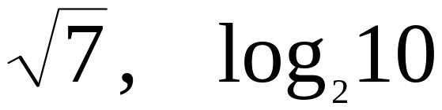

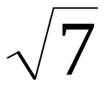

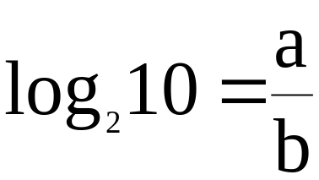
例 3证明： 都不是有理数 .
证(1)假设 是有理数，且有 ＝
( a , b) = 1 即 a = b , 所以a² = 7b² , 由于
b a , 所以 7 | a , 令 a = 7a₁ , 得
7b² = 49 a₁ ² , 有b² = 7 a₁ ² , 因为a b , 所以
7 | b ,于是( a , b) ≥ 7 与 （a , b）= 1矛盾.
(2) 假设 是有理数，且有
（a , b）=1, 即2^{a/b} = 10, 即
2ª = 10^{b} = 2^{b} · 5^{b} , 显然是不可能的，故
是无理数.

Slide 40
最小公倍数
定义1 设a₁ , …,a_{n}是n个整数，若m是这n
个数的倍数，则m叫做这n个数的一个倍数.
a₁ , …,a_{n}的所有公倍数中的最小正整数叫做
最小公倍数.记作[a₁ , …,a_{n}].
m= [a₁ , …,a_{n}]的数学表达式是：
(i)a_{i} |m, 1≤i≤n
(ii) 若a_{i} | m’, 1≤i≤n, 则 m | m’.

Slide 41
例 3 整数14和21 的公倍数是
{±42， ±84，…}，最小公倍数是
[14 ， 21]=42.
定理 4 设a , b 是两个互素正整数，则
(i)若 a | m, b|m ,则 ab | m.
(ii)[a , b] = ab.
证 设a|m ,则 m=ak . 又b | m, 即b |ak ,以及
( a ,b)=1,根据定理1 之推论，得到b | k.
因此，k=bt, m = abt .(i)得证.
显然，ab是a,b的公倍数，又由(i)知，ab
是a,b的最小的公倍数，故[a , b]=ab

Slide 42
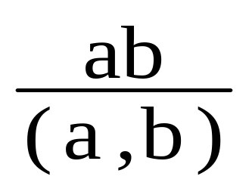
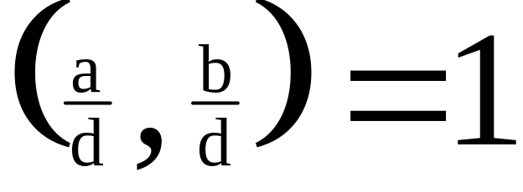
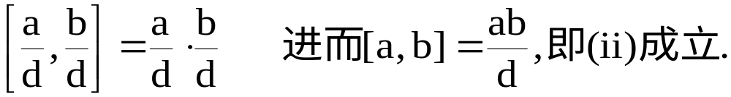
定理5 设a,b是两个正整数，则
(i)若a | m, b| m,则[a,b] | m.
(ii) [a, b] =
证 令d=(a,b), 根据1.3定理8，我们有
又根据定理4

Slide 43
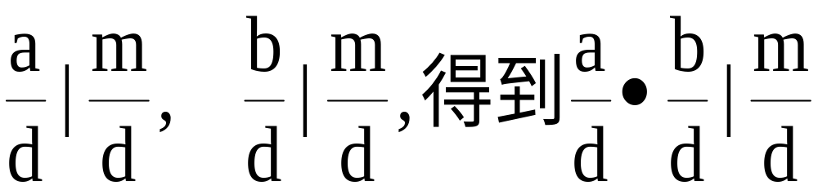
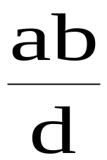
再由
从而 |m ,即(i)成立.

Slide 44
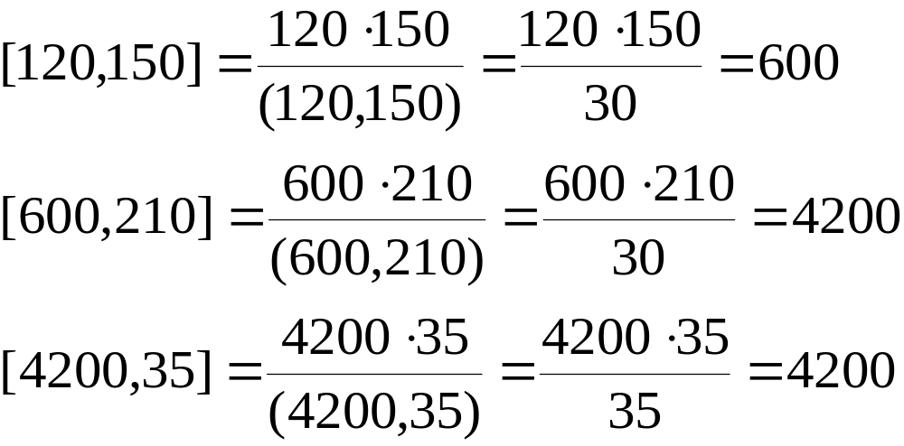
N个整数的最小公倍数求法
用递归的方法，转化为一系列求两个整数的
最小公倍数.
定理6 设a₁ , …,a_{n}是n个整数，令
[a₁ , a₂]=m₂ , [m₂ , a₃]= m₃ , …, [m_{n-1} , a_{n}] = m_{n} ,
则[a₁ , …,a_{n} ] = m_{n}
例5 计算最小公倍数[120 ，150，210，35].
解 因为

Slide 45
所以最小公倍数[120,150,210,35] = 4200.
定理 7 设a₁ , …,a_{n}是n个整数，如果a₁ |m,
a₂ |m, … , a_{n} |m , 则[a₁ , …,a_{n}] | m.
证 对n作数学归纳法。
n=2时命题就是定理5（i）.
假设n-1(n≥3)时，命题成立.即
m_{n-1} = [a₁ , …,a_{n-1} ] | m
对于n，根据归纳假设，我们有m_{n-1} | m.再根据定
理6，[m_{n-1} , a_{n}] = [a₁ , …,a_{n}]
及定理5（i），我们得到 [a₁ , …,a_{n}] | m
因此，命题对所有的n成立, 证毕.

Slide 46
算术基本定理
定理 1 （算术基本定理）
任一整数n>1都可以表示成素数的乘积，且在
不考虑乘积顺序的情况下，该表达式是唯一的.
即 n= p₁ … p_{s} , p₁≤ … ≤p_{s} , (1)
其中p_{i} 是素数，并且若
n = q₁ …q_{t} , q₁ ≤ … ≤ q_{t} , 其中q_{j} 是素数，则
s= t , p_{i} = q_{i} , 1 ≤i ≤s.

Slide 47
证: 首先用数学归纳法证明：任一整数n>1都可以
表示成素数的乘积 ，即(1)式成立.
n=2，(1)式显然成立.
假设对于小于n的正整数，(1)式成立.
对于正整数n, 若n是素数，则(1)式对n成立.
若n是合数，则存在正整数b, c 使得
n = bc , 1<b<n , 1<c<n
根据归纳假设，
b=p₁’ … p_{u}’ , c = p’_{u+1} … p_{s}’ ,
于是 ， n = p₁’ … p_{s}’ 适当改变p_{i}’的次序即得(1)式
对于n成立.
根据数学归纳法原理，(1)式对于所有的n>1的整数
成立.

Slide 48
再证明表达式是唯一的，设还有
n= q₁ … q_{t} , q₁ ≤ … ≤ q_{t}
其中 q_{j} 是素数，则 p₁ … p_{s} = q₁ … q_{t}
因此，p₁ | q₁ … q_{t} ,根据1.4定理3之推论，
存在q_{j} 使得 p₁ | q_{j} ,但是p₁ , q_{j} 都是素数，
故p₁ = q_{j}
同理，存在p_{k} 使得q₁ = p_{k} ,这样，
p₁ ≤p_{k} = q₁ ≤q_{j} = p₁ ,
进而， p₁ = q₁ 将(2) 式两端同时消除p₁ ，
我们有 p₂ … p_{s} = q₂ … q_{t}

Slide 49
同理可推出 p₂ = q₂ .
以此类推，依次得到 p₃ = q₃ … p_{t} = q_{s}
以及 s = t ,证毕.
例1 写出45，49，100，128的因数分解式.
根据定理1 ，我们有
45 = 3·3·5 ， 49 = 7·7， 100 = 2·2·5·5，
128 = 2·2·2·2·2·2·2

Slide 50
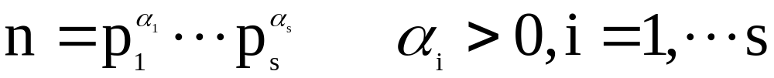
定理2 任一整数n>1可以唯一地表示成
其中p_{i} < p_{j} (i<j)是素数.
(3)式叫做n的标准分解式.
在应用中，整数的因数分解式常写成

Slide 51
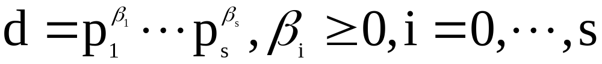
定理3 设n是大于1的一个整数，且有标准分
解式：
则d 是n的正因数，当且仅当d有因数分解式：
证 设d | n ,且d有因数分解式：

Slide 52
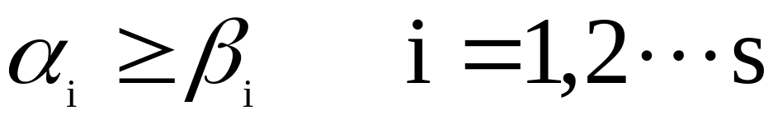
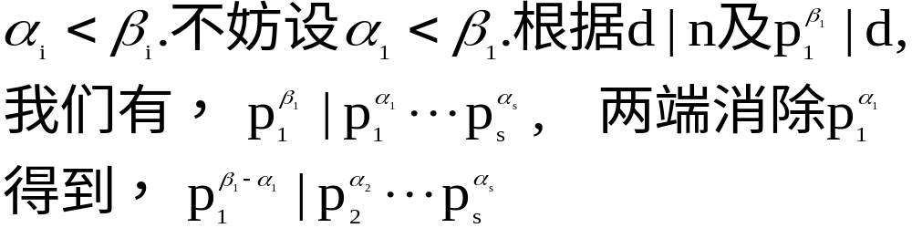
则我们一定有
否则，存在1 ≤i≤s 使得
再根据1.4定理3 之推论，存在j，2≤j≤s 使得
p₁ | p_{j} , 这是不可能的.故(4)式成立.
推论 设a1 , …,an是n个整数,p
是素数，若p| a1 …an ,则p一
定整除某一个ak

Slide 53
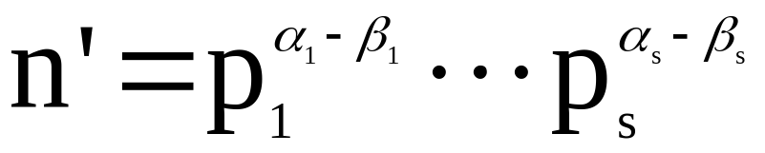
反过来，若(4)式成立，则
是一个整数，且使得 n = d n’ ,这说明
d|n ，证毕.
例3 设正整数有因数分解式
则n的因数个数 d(n)=(1+a₁) …(1+a_{s})

Slide 54
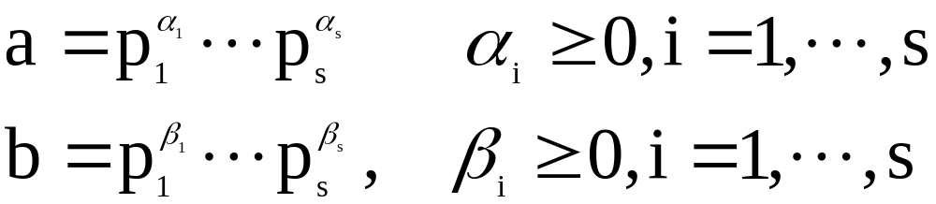
证 设d是整数n的正因数，根据定理3 ， 我们有
因为β₁ 的变化范围是0到α₁共1+ α₁ 个
值，…， β_{s}的变化范围是0到α_{s} 共1+ α_{s} 个
值，所以n的因数个数为
d(n)=(1+a₁ ) …(1+a_{s} ).
定理4 设a, b是两个正整数，且都有素因数分解式，

Slide 55
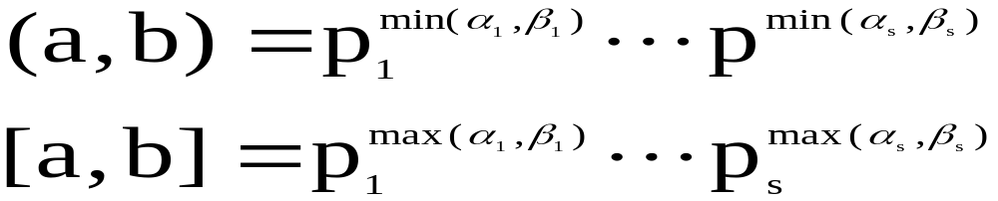
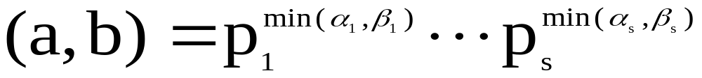
则a 和b的最大公因数和最小公倍数分别有
因数分解式：
证 根据定理3，我们知道整数
满足1.3最大公因数的数学定义，所以

Slide 56
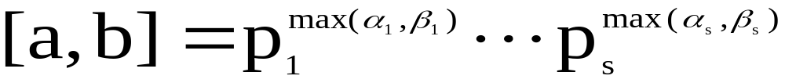
同样，整数
满足1.4最小公倍数的定义，所以
推论 设a , b是两个正整数，则 (a , b) [a , b] = a b.
证 对任意整数α,β,我们有
min(α , β ) +max(α , β )= α + β
根据定理3 ，推论是成立.

Slide 57
例 4 计算整数120,150,210,35的最大公因数和最
小公倍数.
解 根据定理1 ，我们有
120 = 2³·3·5 ， 150 = 2·3·5²
210 = 2·3·5·7 ， 35 = 5·7
再根据定理4 ，我们有
[120，150] = 2³ · 3 · 5² =600
[600，210] = 2³ · 3 · 5² ·7 = 4200
[4200 ， 35]= 2³ · 3 · 5² · 7 = 4200
所以整数120，150，210，35的最小公倍数
为4200.

Slide 58
同样，根据定理4，我们有
(120 , 150) = 2 · 3 · 5 = 30
( 30 , 210) = 2 · 3 · 5 =30
(30 , 35) = 5
所以整数的最大公因数为 5 .
例5 设a ,b是两个正整数，则存在整数a’|a,
b’|b使得 a’ · b’=[a , b] ,(a’ , b’)=1
证 设整数a,b有如下的因数分解式

Slide 59
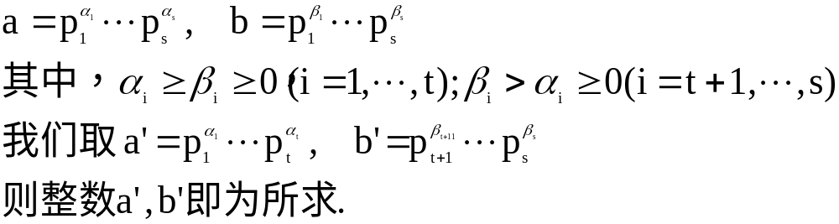
例6 设a = 2³ · 5⁴ · 11⁶ ·3² · 7⁰ ,
b = 2² · 5⁰ · 11³ ·3⁶ · 7⁴
我们取 a’ = 2³ · 5⁴ · 11⁶ ,b’ = 3⁶ · 7⁴
则有a’ · b’ = 2³ · 5⁴ · 11⁶ · 3⁶ · 7⁴

Slide 60
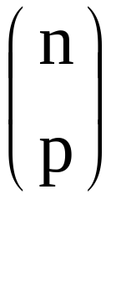
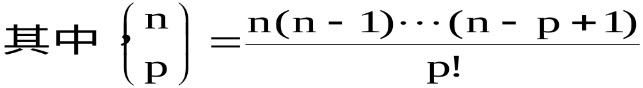
例7 设n是合数，p是n的素因数，设pª||n
(即pª | n ,但p^{a+1} n) 则
pª ,
证 因为pª || n ,我们设n = pª m, (m , p)=1 ,则对
于1≤k≤ p-1 ,有 (n – k , p) = 1 ,否则，
p| n - (n -k)=k,矛盾.根据1.4定理3 ，我们有
((n-1) …(n-p+1) , p) = 1,

Slide 61
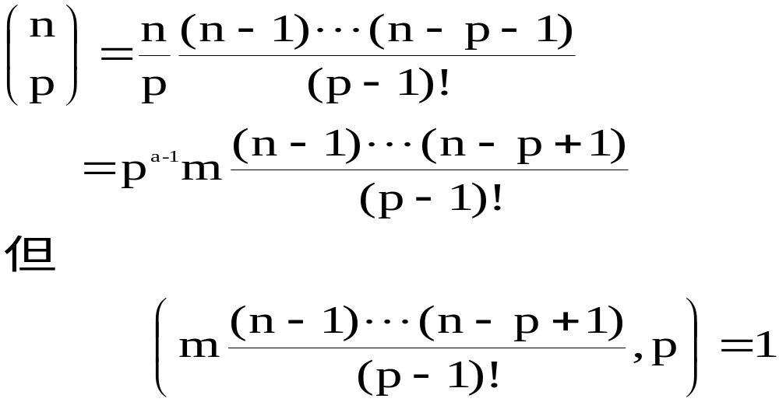
从而，
故 pª

Slide 62
作业
习题1.7 :
29( (1) , (2) ) ; 32( (1) , (2) ) ;
33 ( (2) ) ; 34 ;
51 ( (2) , (4) ) ; 62 .

